Slide 1
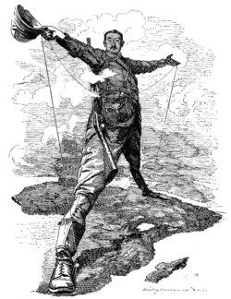
Формирование политической карты Африки
Карикатура на Сесиля Родса,
в связи с намерением провести
телеграфную линию
от Каира до Кейп-Тауна.
Журнал Панч, 10 декабря 1892 г.

Slide 2
Назовите современные суверенные государства, образовавшиеся на территории бывших колониальных владений – Французского Индокитая, Британской Индии, Нидерландской Индии.
Перечислите страны Азии с монархической формой правления.
Перечислите федеративные государства Азии.
В конце XX века Китаю были возвращены Гонконг и Аомынь, имеющие отличные от Китая структуру экономики и уровень социально-экономического развития. Подумайте, какие аргументы за и против объединения могли приводить правительство Китая и противники присоединения.
Какие районы политической нестабильности существуют в Азии? Каковы причины и последствия конфликтов?

Slide 3
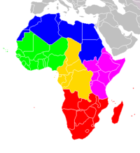
Субрегионы Африки
Северная
Западная
Центральная
Восточная
Южная

Slide 4
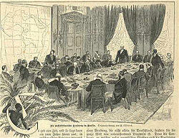
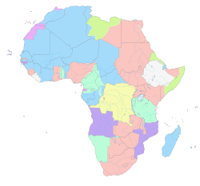
Колонизация Африки
(вторая половина XIX в. , после 1885 года «гонка» или «драка» за Африку)
Берлинская конференция 1884 года
К 1900 году континент разделён между рядом европейских государств: Великобритания, Франция, Германия, Бельгия, Италия, Испания, Португалия
Каков мотив европейских держав в порабощении Африки?

Slide 5
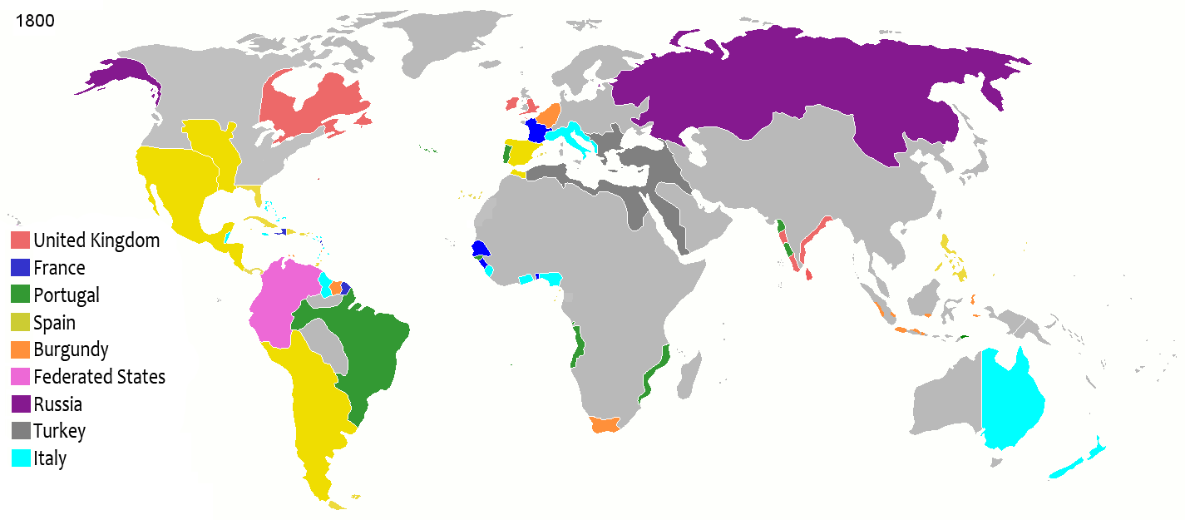
Колониальный раздел мира к 1800 году

Slide 6
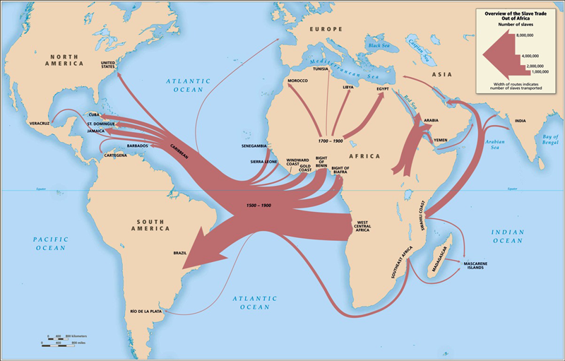
Работорговля

Slide 7
Практическое задание «Формирование политической карты Африки»

Slide 8
Самоподготовка: - стр. 118-124 - доклады «территориальные споры и этнические конфликты в Америке»

